Slide 1
軟體工程專題
蕭傳原
411077009 林佑澤
410977038 吳宣萱

Slide 2

目錄
01 風險評估
03 使用案例
04 系統模型
02 專案規劃
05 測試案例

Slide 3
01 風險評估

Slide 4

01 風險評估 - 風險識別
成員間專業能力無法互補
專業能力不足無法完成專案
低估軟體撰寫的時間
系統連接發生問題
組員資訊不流通
軟體需求反覆變更

Slide 5
01 風險評估 - 風險分析
風險 | 嚴重程度 | 機率
成員間專業能力無法互補 | 高 | 中度
專業能力不足無法完成專案 | 中 | 中度
低估軟體撰寫的時間 | 高 | 中度
系統連接發生問題 | 高 | 中度
組員資訊不流通 | 中 | 中度
軟體需求反覆變更 | 中 | 中度

Slide 6
01 風險評估 - 風險規劃
風險 | 策略
成員間專業能力無法互補 | 互助學習
專業能力不足無法完成專案 | 互助學習
低估軟體撰寫的時間 | 能提早完成的東西盡量提早完成，以避免後面東西做不完
系統連接發生問題 | 廣泛查詢資料，事先提出備用的資料庫方案
組員資訊不流通 | 使用meeting
軟體需求反覆變更 | 事先協議出介面配置及功能的定義

Slide 7
02 專案規劃

Slide 8
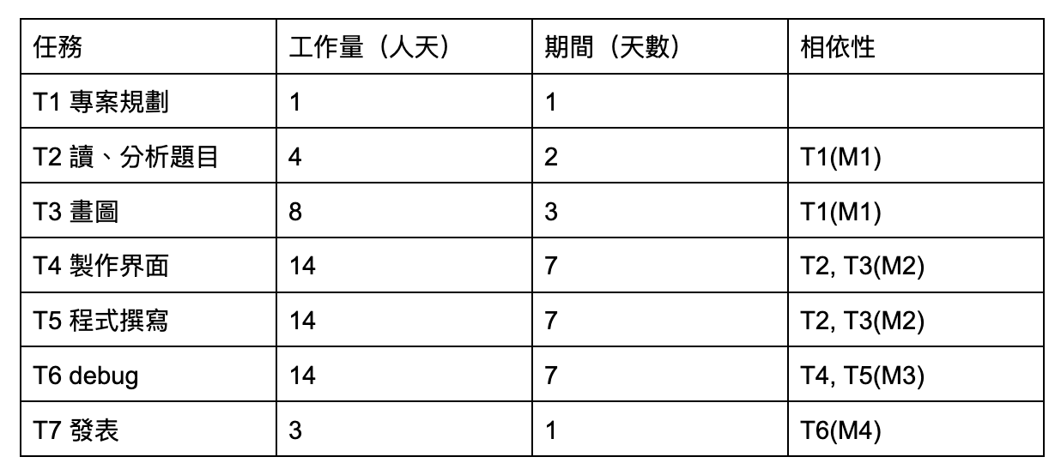
任務、期間與相依圖

Slide 9
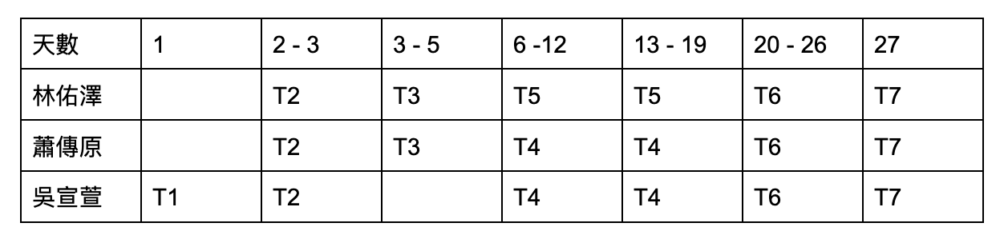
人員任務分配表

Slide 10
03 使用案例

Slide 11
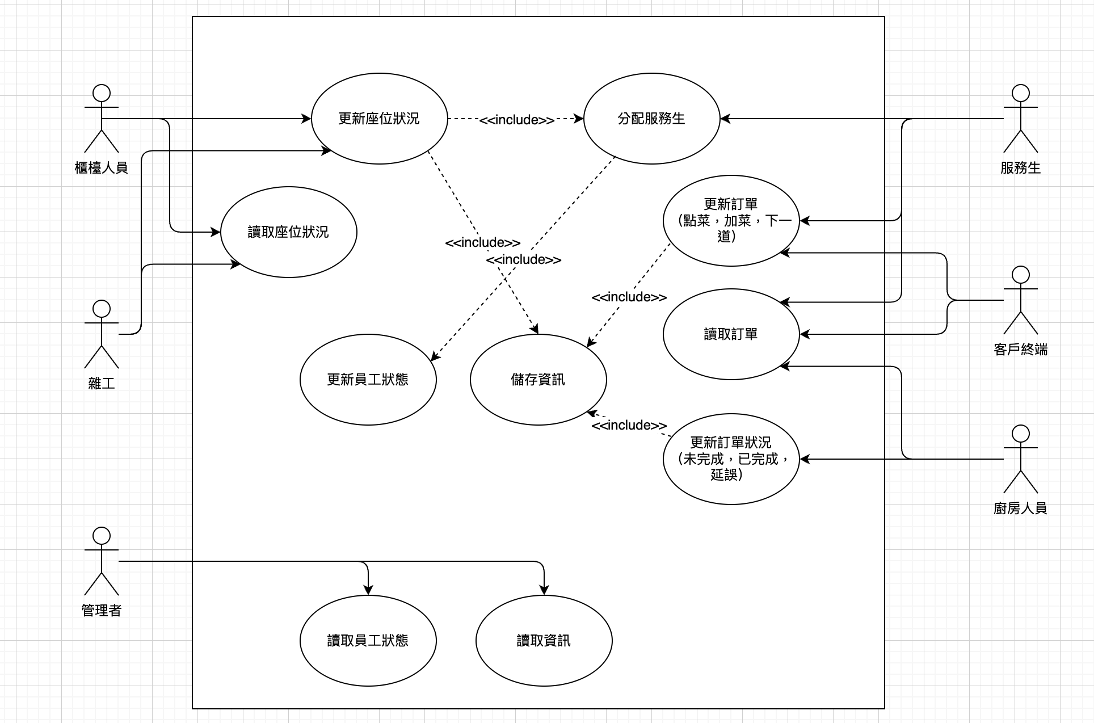
使用案例圖

Slide 12
使用案例說明
櫃檯人員：可更新、查看座位狀態
服務生：可點餐
廚房人員：可更新訂單狀態
雜工：可更新、查看座位狀態
經理：可檢查個數據

Slide 13
04 系統模型

Slide 14
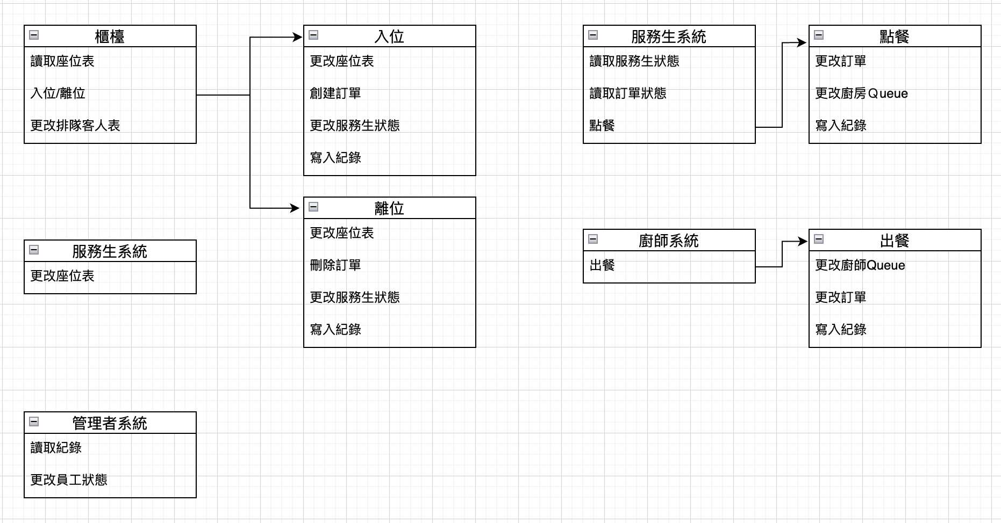
類別圖

Slide 15
05 測試案例

Slide 16
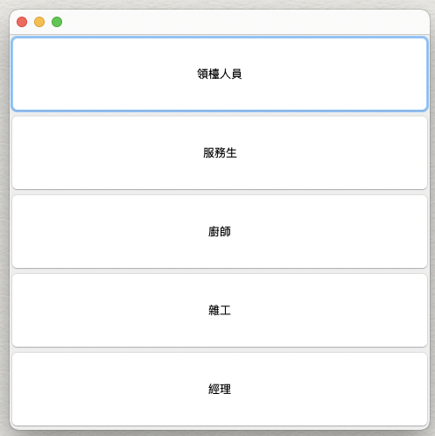
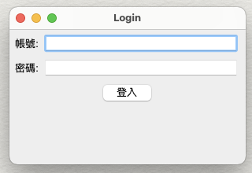
職位選擇與登入畫面

Slide 17
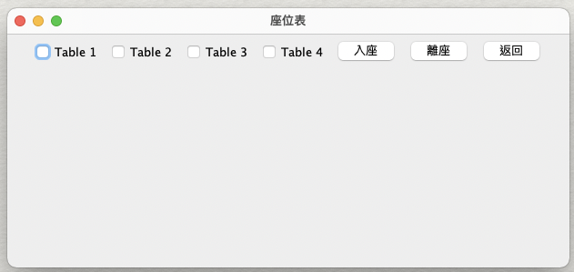
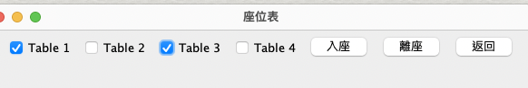
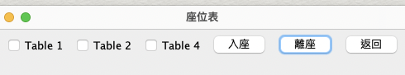
櫃檯入座與離座
初始畫面
選中桌號入座
設定X桌為使用中
離座
設定X桌為未清理

Slide 18
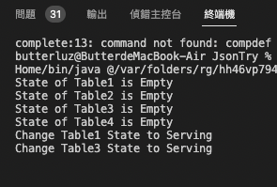
後台回報
後端回報更改狀態

Slide 19
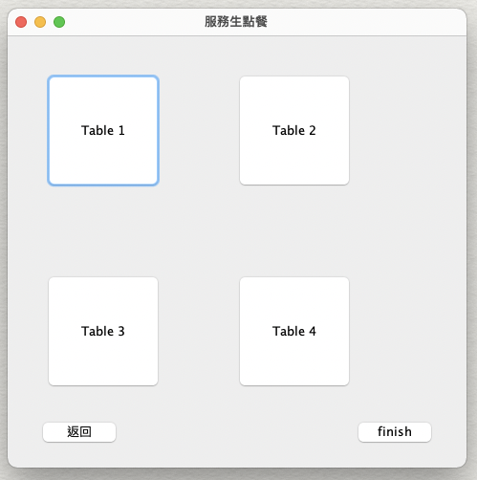
桌號選擇
桌號選擇介面
沿用至之後的各個職位

Slide 20
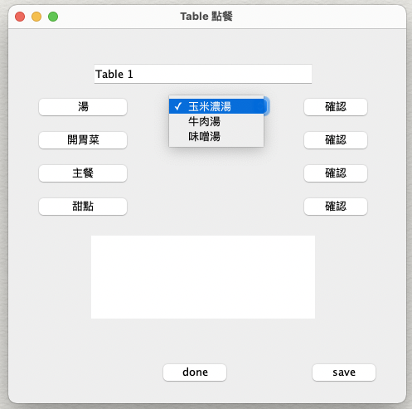
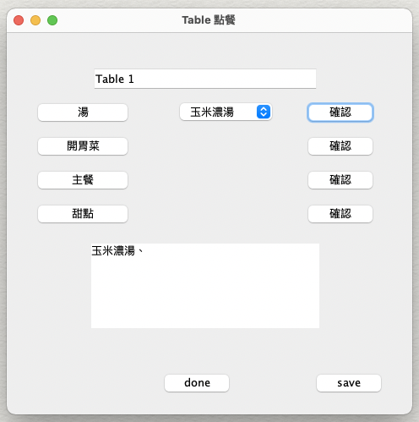
服務生介面
選擇餐點
(不同餐點分類
與之下拉式選單)
送出餐點
(傳入各桌訂單)

Slide 21
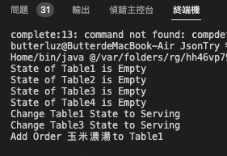
後台回報
後端回報增加訂單品項

Slide 22
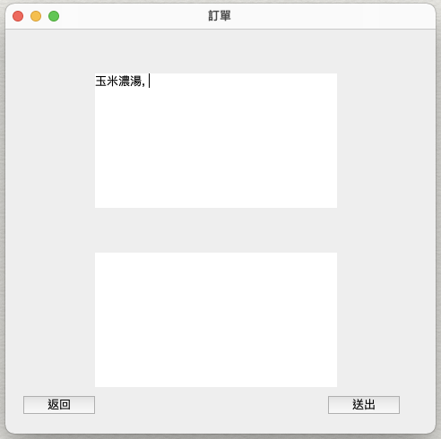
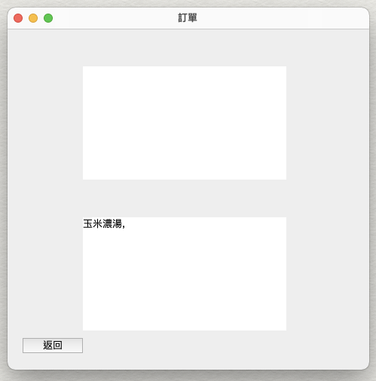
廚師介面
廚師確認訂單
出菜
(清除訂單)

Slide 23
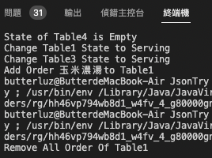
後台回報
後端回報清空訂單

Slide 24
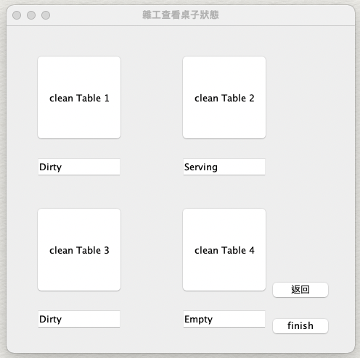
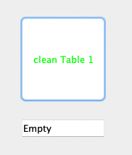
雜工介面
雜工檢視各桌使用狀態
分為 Empty, Serving, Dirty
可使各桌狀態改回 Empty

Slide 25
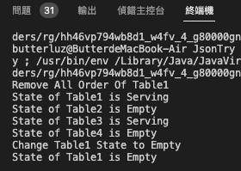
後台回報
後端回報更改狀態

Slide 26
結束
最後更新成Empty的桌號
重新出現在櫃檯

Slide 27
報告結束
https://github.com/LuzButter/SE_Order_System.git

